Slide 1
PROMETNI ZNAKI - kviz 20 vprašanj

Slide 2
Izberi vprašanje
1
2
3
4
5
6
7
8
9
10
11
12
13
14
15
16
17
18
19
20

Slide 3
1. vprašanje
Kaj označuje ta prometni znak?

Slide 4
In odgovor je…
Prepovedan promet za pešce.

Slide 5
2. vprašanje
Kaj predstavlja ta prometni znak?

Slide 6
In odgovor je…
Postaja za prvo pomoč.

Slide 7
3. vprašanje
Kaj pomeni ta prometni znak?

Slide 8
In odgovor je…
Nevarnost na cesti.

Slide 9
4. vprašanje
Kaj označuje ta prometni znak?

Slide 10
In odgovor je…
Prepovedan promet za kolesarje.

Slide 11
5. vprašanje
Kaj označuje ta prometni znak?

Slide 12
In odgovor je…
Križišče s prednostno cesto.

Slide 13
6. vprašanje
Kaj pomeni ta prometni znak?

Slide 14
In odgovor je…
USTAVI!

Slide 15
7. vprašanje
Kaj predstavlja ta prometni znak?

Slide 16
In odgovor je…
Prehod za pešče.

Slide 17
8. vprašanje
Kaj predstavlja ta prometni znak?

Slide 18
In odgovor je…
Otroci na cesti.

Slide 19
9. vprašanje
Kaj pomeni ta prometni znak?

Slide 20
In odgovor je…
Bližina svetlobnih prometnih znakov.

Slide 21
10. vprašanje
Kaj pomeni ta prometni znak?

Slide 22
In odgovor je…
Prehod za kolesarje.

Slide 23
11. vprašanje
Kaj predstavlja ta prometni znak?

Slide 24
In odgovor je…
Prehod za pešce.

Slide 25
12. vprašanje
Kaj označuje ta prometni znak?

Slide 26
In odgovor je…
Obvezna smer.

Slide 27
13. vprašanje
Kaj označujejo znaki za prepovedi in omejitve?

Slide 28
In odgovor je…
Označujejo omejitve, obveznosti in prepovedi.

Slide 29
14. vprašanje
Kakšne oblike so znaki za nevarnost?

Slide 30
In odgovor je…
Trikotne oblike.

Slide 31
15. vprašanje
Kakšne barve so znaki za obvestila?

Slide 32
In odgovor je…
Modre.

Slide 33
16. vprašanje
Kakšne oblike prometnih znakov poznaš?

Slide 34
In odgovor je…
Krog, trikotnik, štirikotnik, osemkotnik.

Slide 35
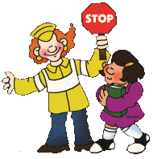
17. vprašanje
Kaj vključuje prometna signalizacija?

Slide 36
In odgovor je…
Prometne znake, označbe na voziščih in drugih prometnih površinah.

Slide 37
18. vprašanje
Če poznamo prometna pravila in prometno signalizacijo, potem se lahko čemu izognemo?

Slide 38
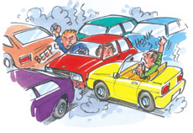
In odgovor je…
Prometni nesreči.

Slide 39
19. vprašanje
Kje in kako so postavljeni prometni znaki?

Slide 40
In odgovor je…
Kje? Na desni strani vozišča v smeri vožnje.
Kako? Tako, da so dobro vidni in ne ovirajo vozil, kolesarjev in pešcev.

Slide 41
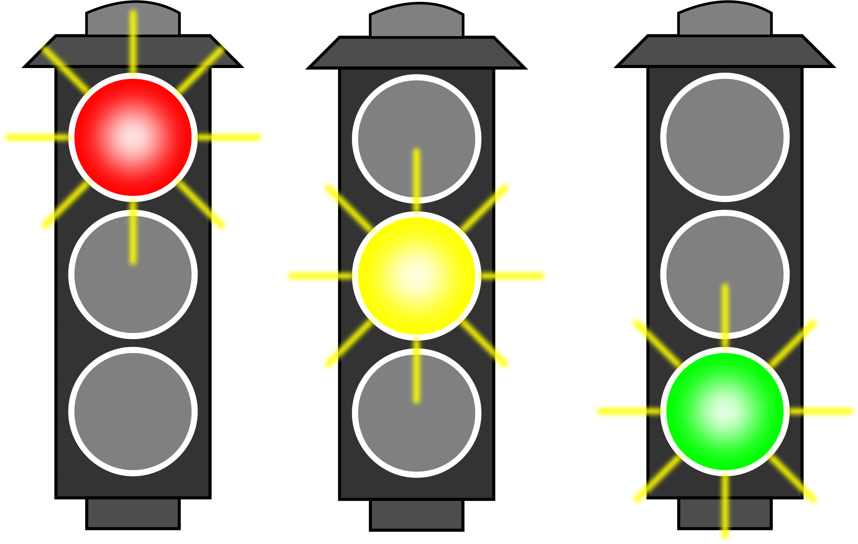
20. vprašanje
Na kaj nas prometni znaki opozarjajo?

Slide 42
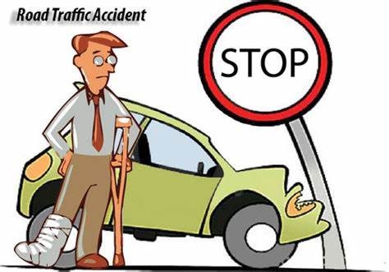
In odgovor je…
Na nevarnost.

Slide 43
Če česa nisi znal, potem kviz reši še enkrat. Tako se boš najhitreje naučil.
SAJ BO ŠLO!

